Slide 1
PROYEK PERANGKAT LUNAK
Project By
Ari hilda M | laksita maulisa | vannya maheswari | rafi abhirama | Alafif Ismi n

Slide 2
Apa itu Sistem informasi siswa?
Sistem Informasi Siswa merupakan sebuah aplikasi berbasis website yang disajikan admin melakukan input absensi,data kelas, dan data siswa.
Disajikan dengan menarik, modern serta mudah digunakan namun tetap mempertahankan profesionalitas.

Slide 3
Permasalahan..
Berawal dari admin yang kesusahan untuk mendata dan melihat data siswa.
Pihak Tata Usaha yang kesusahan merekap data dan absen siswa yang terlalu banyak
Belum adanya Sistem absensi online di ponpes.

Slide 4
Solusi..!!
Kami membuat fitur untuk melihat absensi, data siswa, kelas, dan data siswa
Kami membuat tampilan modern, menarik, serta mudah bagi siswa dan guru
Kami mempermudah admin mengecek absensi siswa dan data siswa
Kami menyediakan halaman untuk input absensi siswa
Meminimalisir adanya absen palsu
Kami menyediakan platform berbasis website untuk melakukan absen online
Kami mempermudah wali murid untuk mengecek absen siswa

Slide 5
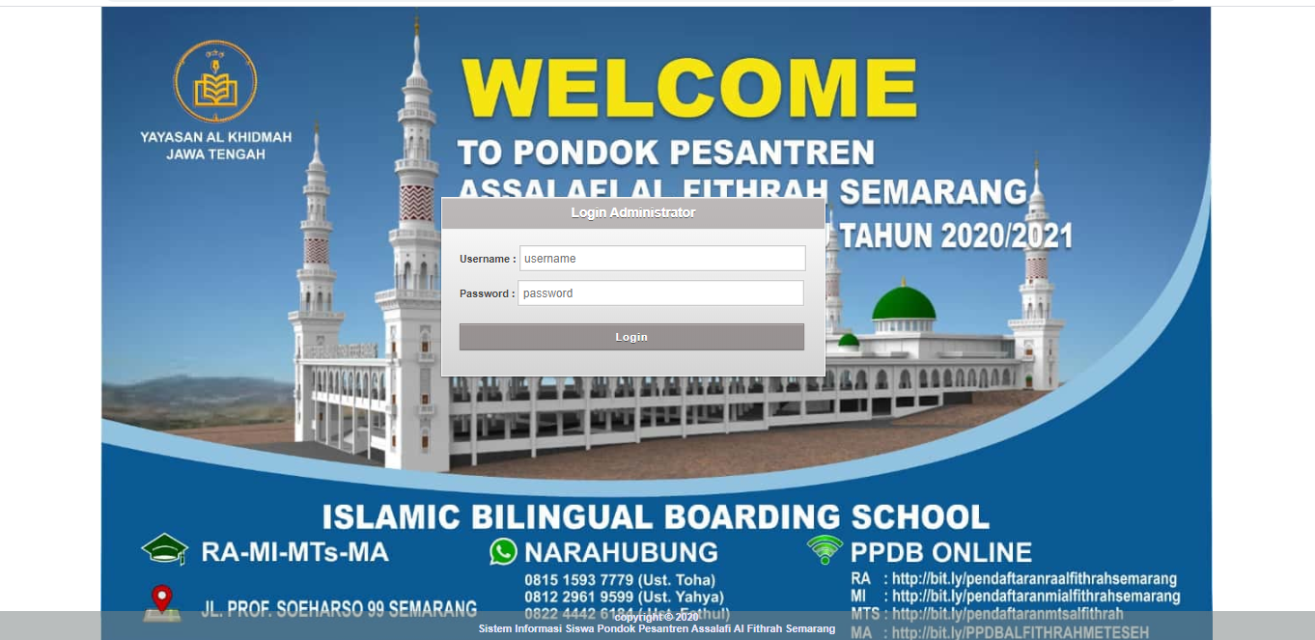
Login page

Slide 6
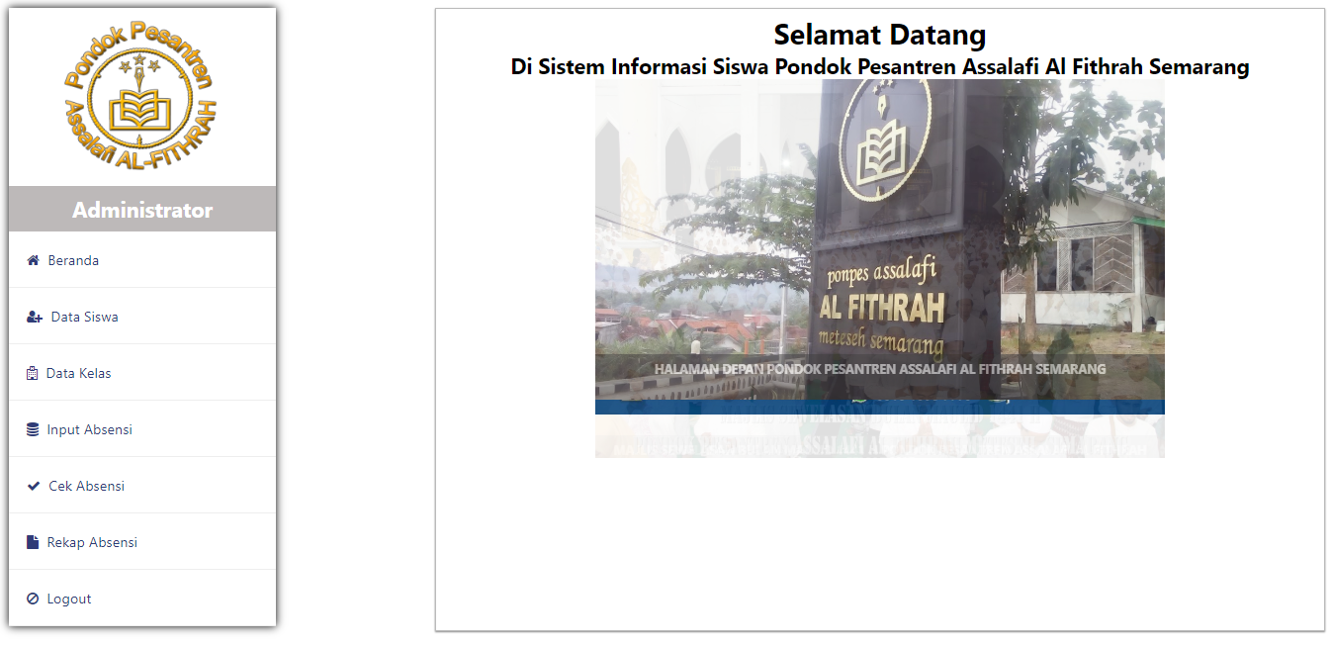
Beranda

Slide 7
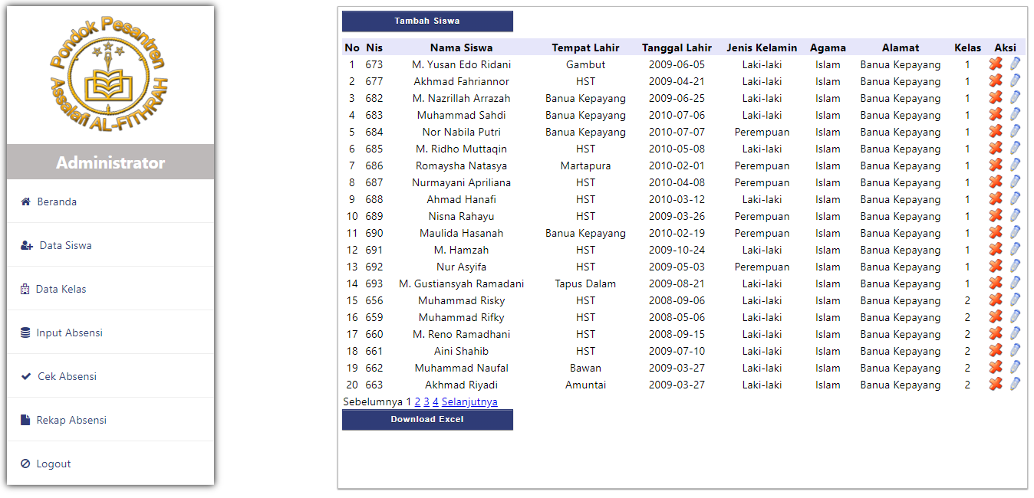
Data siswa

Slide 8
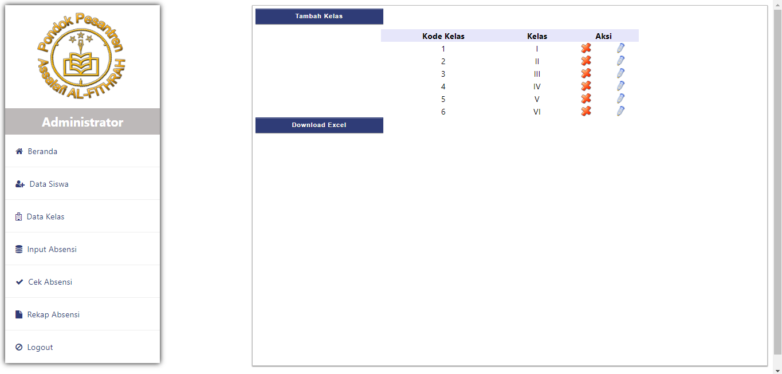
Data kelas

Slide 9
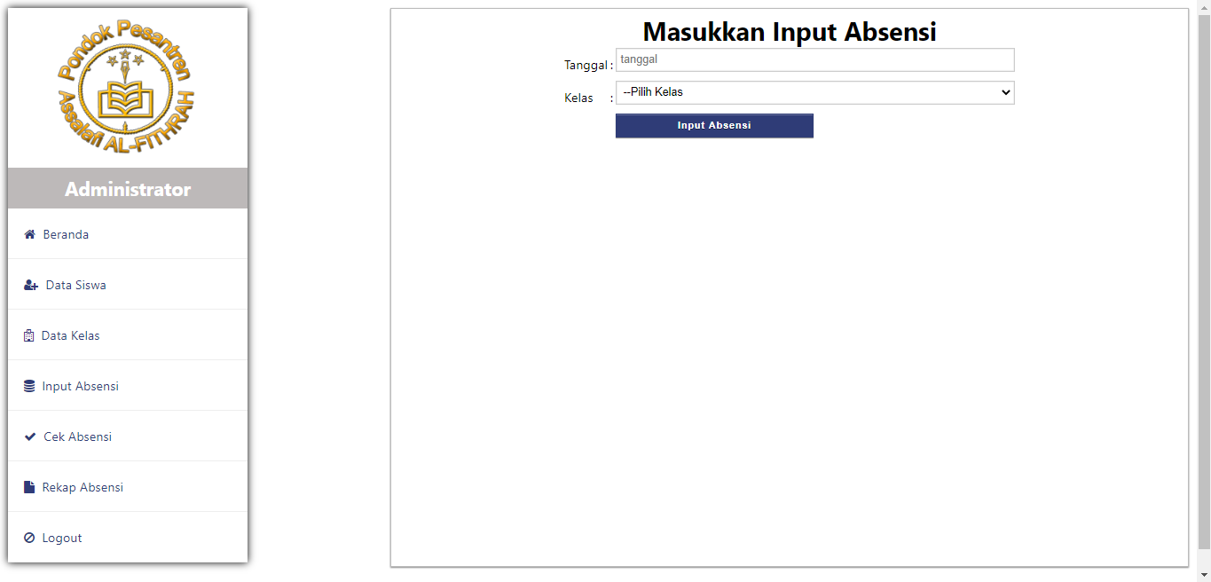
Input absensi

Slide 10
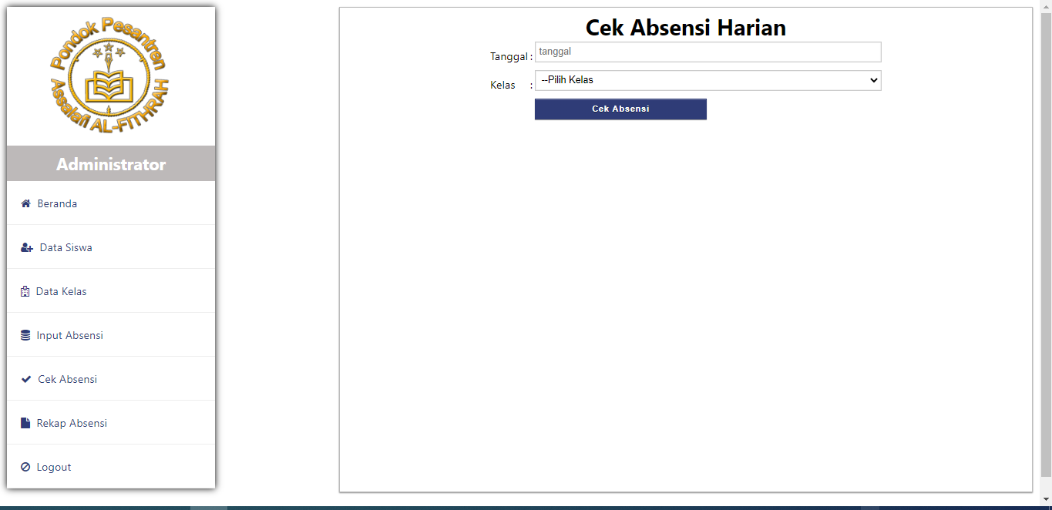
Cek ABSENSI

Slide 11
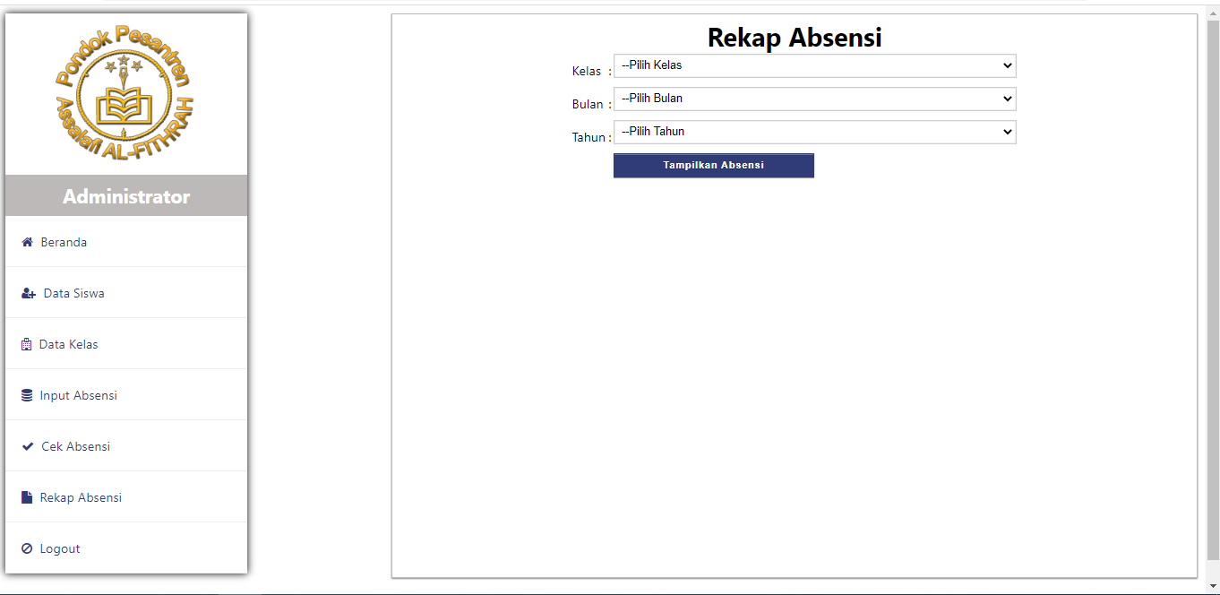
Rekap absensi

Slide 12
Terima kasih.

